Slide 1
Innehåll om allemansrätten till sociala medier sommaren 2020

Slide 2
Så här använder du materialet
Materialet är fritt att använda, göra om och anpassa så att det passar den kanal du publicerar i och den målgrupp du riktar dig till.
Bilderna ska ses som inspiration och är förslag på vilken typ av bild du kan använda.
Filmerna finns att ladda ner på Naturvårdsverkets webbplats och är fria att använda.
Länk till mer information och de emojis som används i inläggen finns i fältet anteckningar under varje bild.
Notes:
Tips på webbplatser med bilder för gratis nerladdning och användning:
https://pixabay.com/sv/
https://www.pexels.com/sv-se/
https://unsplash.com/

Slide 3
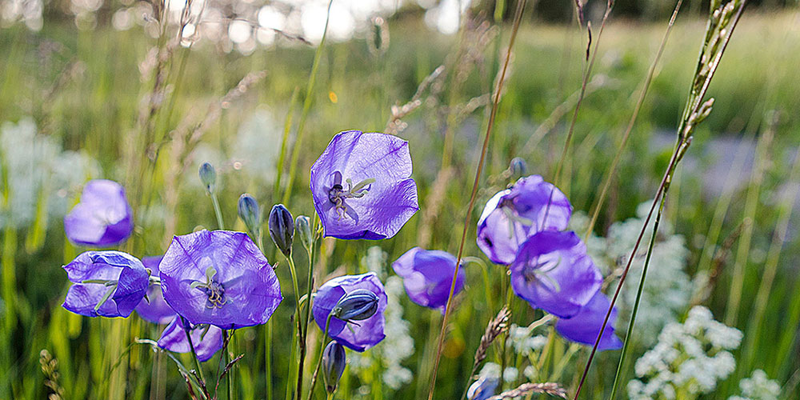
Midsommar, plocka blommor
Inläggstext
Midsommarbuketten ska enligt traditionen bestå av sju sorters blommor. Här är sju stycken som inte är fridlysta och som du gärna får plocka:
🌸 natt och dag
🌿 humleblomster
🌹 ängsklocka
🌻 prästkrage
🐞 skogsklöver
🌱 rödblära
🌸 käringtand
Länk till Naturvårdsverkets webbplats:
http://www.naturvardsverket.se/Var-natur/Allemansratten/Det-har-galler/Plocka-blommor-bar-svamp/
Bildförslag
Notes:
Mer information: http://www.naturvardsverket.se/Var-natur/Allemansratten/Det-har-galler/Plocka-blommor-bar-svamp/
Länk till emoji för punktlista: https://emojipedia.org/cherry-blossom/
https://emojipedia.org/herb/
https://emojipedia.org/rose/
https://emojipedia.org/sunflower/
https://emojipedia.org/lady-beetle/
https://emojipedia.org/seedling/

Slide 4
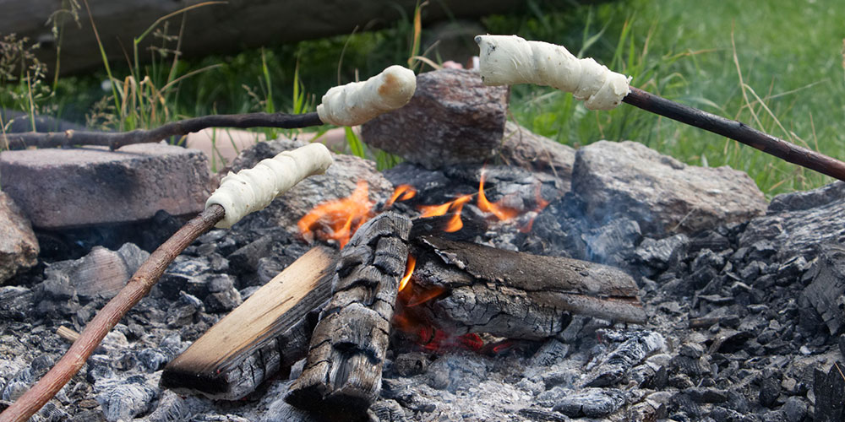
Eldning
Inläggstext
Allemansrätten ger ingen självklar rätt att göra upp eld i naturen. Kolla upp eventuella eldningsförbud innan du tänder brasan. Om det är tillåtet att elda, tänk på:
🔥 Bästa stället att elda är på redan iordninggjorda eldplatser.
🔥 Elda bara på platser där elden inte kan sprida sig eller skada växter, djur eller mark, till exempel på grus eller sandmark.
🔥 Elda inte på mossa, torvmark, jordig skogsmark eller klippor.
🔥 Ha alltid vatten nära till hands.
🔥 Ta med engångsgrillen och skräpet hem.
Länk till Naturvårdsverkets webbplats: http://www.naturvardsverket.se/Var-natur/Allemansratten/Det-har-galler/Eldning/
Bildförslag
Notes:
Mer information: http://www.naturvardsverket.se/Var-natur/Allemansratten/Det-har-galler/Eldning/
Länk till emoji för punktlista: https://emojipedia.org/fire/

Slide 5
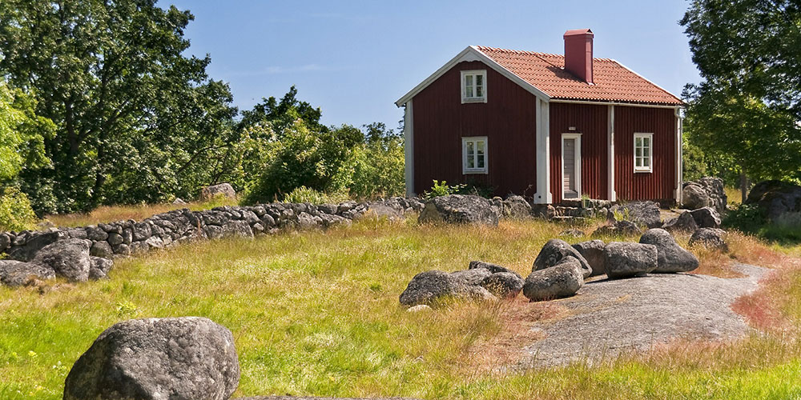
Hemfridszon
Inläggstext
Hemfridszonen är området närmast ett bostads- eller fritidshus och du får inte störa de boende.
✋ Det finns inga generella mått för hur stor hemfridszonen är.
✋ Mer stök - längre avstånd! Tänk på att inte hålla till för nära bebodda hus om du ägnar dig åt en aktivitet som kan vara störande för de som bor där.
Länk till Naturvårdsverkets webbplats: http://www.naturvardsverket.se/Var-natur/Allemansratten/Det-har-galler/Hemfridszon/
Bildförslag
Notes:
Mer information: http://www.naturvardsverket.se/Var-natur/Allemansratten/Det-har-galler/Hemfridszon/
Länk till emoji för punktlista: https://emojipedia.org/raised-hand/

Slide 6
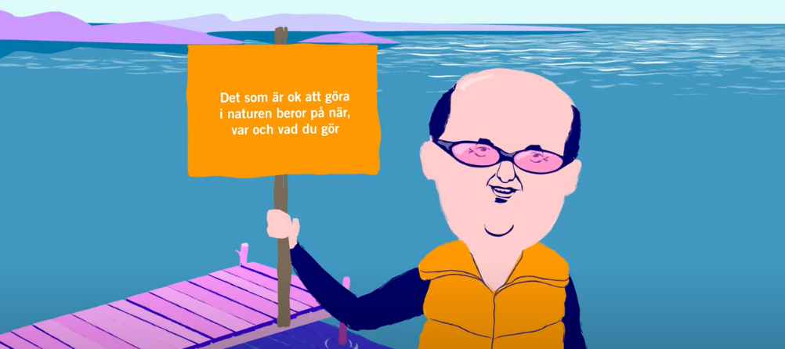
Allemansrätten på land och vatten
Inläggstext
Ohoj! Allemansrätten gäller på både land och vatten. Du får gå i land, bada, ankra och tillfälligt förtöja vid strand eller brygga som inte tillhör tomt eller är fågelskyddsområde. Kom ihåg att inte störa eller förstöra och flytta på dig om den som äger bryggan behöver den. 🐟⛵⚓
Länk till Naturvårdsverkets webbplats: http://www.naturvardsverket.se/Var-natur/Allemansratten/Det-har-galler/Bad-bat-och-is/
Förslag: Filmen ”Allemansrätten – hur funkar den vid vatten?”
Notes:
Mer information: http://www.naturvardsverket.se/Var-natur/Allemansratten/Det-har-galler/Bad-bat-och-is/
Länk till filmen ”Allemansrätten – hur funkar den vid vatten?”: http://www.naturvardsverket.se/Var-natur/Allemansratten/informationsmaterial/
Länk till emojis: https://emojipedia.org/fish/
https://emojipedia.org/sailboat/
https://emojipedia.org/anchor/

Slide 7
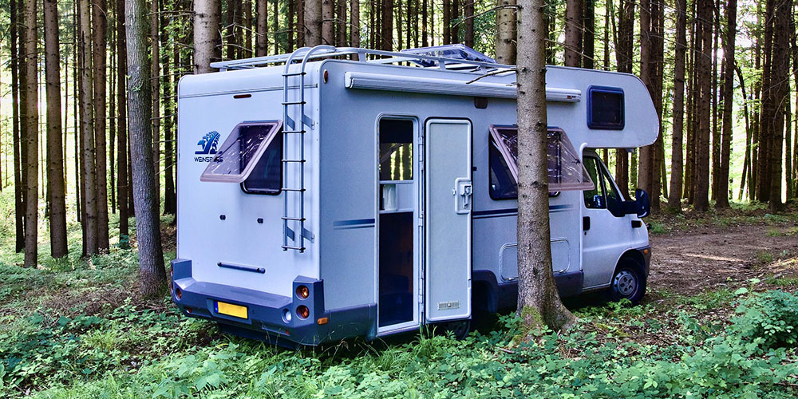
Husvagn och husbil
Inläggstext
Här är några tips till dig som semestrar med husvagn eller husbil i sommar.
🐌 Det är förbjudet att köra i terrängen så håll dig till vägarna.
🐌 Fråga markägaren om lov innan du parkerar din husvagn eller husbil i närheten av där någon bor.
🐌 Kolla upp vilka regler som gäller i kommunen där du vill övernatta eller rasta.
Länk till Naturvårdsverkets webbplats:
http://www.naturvardsverket.se/Var-natur/Motortrafik-i-naturen/Husvagn-och-husbil/
Bildförslag
Notes:
Mer information: http://www.naturvardsverket.se/Var-natur/Motortrafik-i-naturen/Husvagn-och-husbil/
Länk till emojis: https://emojipedia.org/snail/

Slide 8
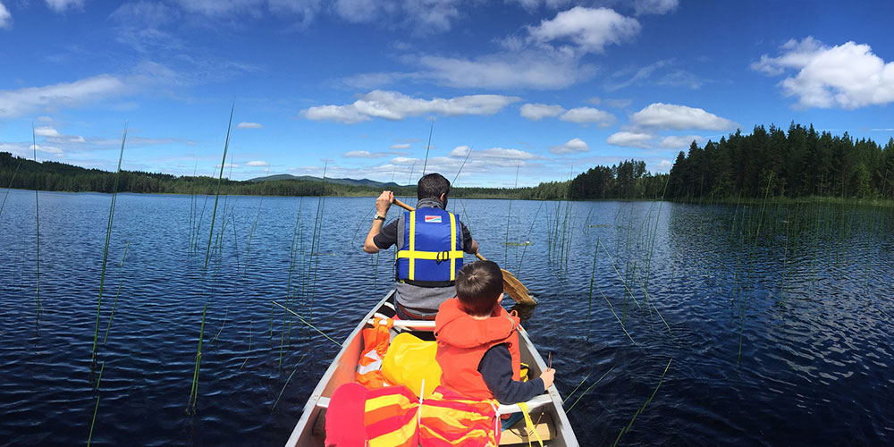
Paddling
Inläggstext
Allemansrätten gäller också på vattnet. Om du paddlar så kan du ta dig fram nästan överallt längs våra kuster, sjöar och vattendrag. Tänk på det här när du kastar loss:
🛶 Håll avstånd till djur och fåglar.
🛶 Undvik att slå läger i närheten av fåglars boplatser.
🛶 Elda bara där det är tillåtet att elda. Elda inte på klippor.
🛶 Tänk på hemfridszonen - tälta inte för nära hus där någon bor.
🛶 Lämna lägerplatsen som den såg ut när du kom – ta med ditt skräp hem!
Länk till Naturvårdsverkets webbplats: http://www.naturvardsverket.se/Om-Naturvardsverket/Publikationer/ISBN/8500/978-91-620-8527-8/
Bildförslag
Notes:
Mer information: http://www.naturvardsverket.se/Om-Naturvardsverket/Publikationer/ISBN/8500/978-91-620-8527-8/
Länk till emoji för punktlista: https://emojipedia.org/canoe/

Slide 9
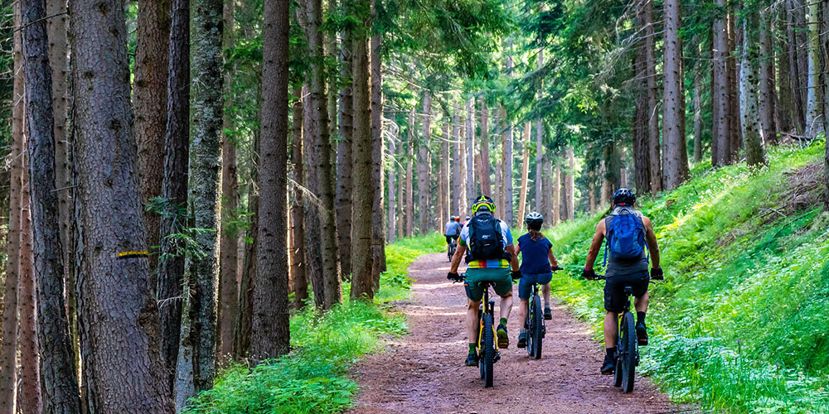
Cykling
Inläggstext
Enligt allemansrätten får du cykla i naturen men kom ihåg att hoja på ett sätt som inte skadar marken. Här är några tips till dig som trampar hoj i naturen i sommar.
🚴Cykla inte över någons tomt eller över skogsplantering med späda plantor som kan ta skada.
🚴Undvik att cykla på ställen där marken är blöt eller känslig, exempelvis berghällar med mossor och lavar och ängs- och kärrmarker.
🚴Allemansrätten gäller inte för elcykel.
Länk till Naturvårdsverkets webbplats: http://www.naturvardsverket.se/Var-natur/Allemansratten/Det-har-galler/Cykling/
Bildförslag
Notes:
Mer information: http://www.naturvardsverket.se/Var-natur/Allemansratten/Det-har-galler/Cykling/
Länk till emoji för punktlista: https://emojipedia.org/woman-biking/
https://emojipedia.org/man-biking/
https://emojipedia.org/person-biking/

Slide 10
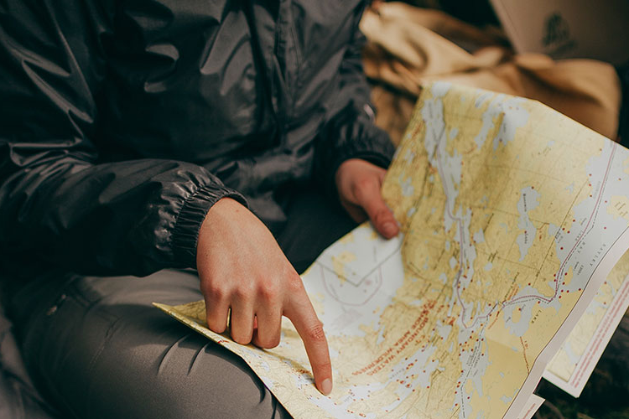
Övernatta i naturen, tälta
Inläggstext
Allemansrätten gör det möjligt för dig att tälta enstaka dygn ute i naturen. Här kommer några tips för bästa övernattningen utomhus:
🏕️ Kolla upp området där du tänkt tälta. I vissa områden kan det vara förbjudet.
🏕️ Slå upp ditt tält på tålig mark. Du får inte tälta på betes- eller jordbruksmark som används eller på planteringar.
🏕️ Tälta inte nära bostäder.
Länk till Naturvårdsverkets webbplats: http://www.naturvardsverket.se/Var-natur/Allemansratten/Det-har-galler/Taltning/
Bildförslag
Bildförslag
Notes:
Mer information: http://www.naturvardsverket.se/Var-natur/Allemansratten/Det-har-galler/Taltning/
Länk till emoji för punktlista: https://emojipedia.org/tent/

Slide 11
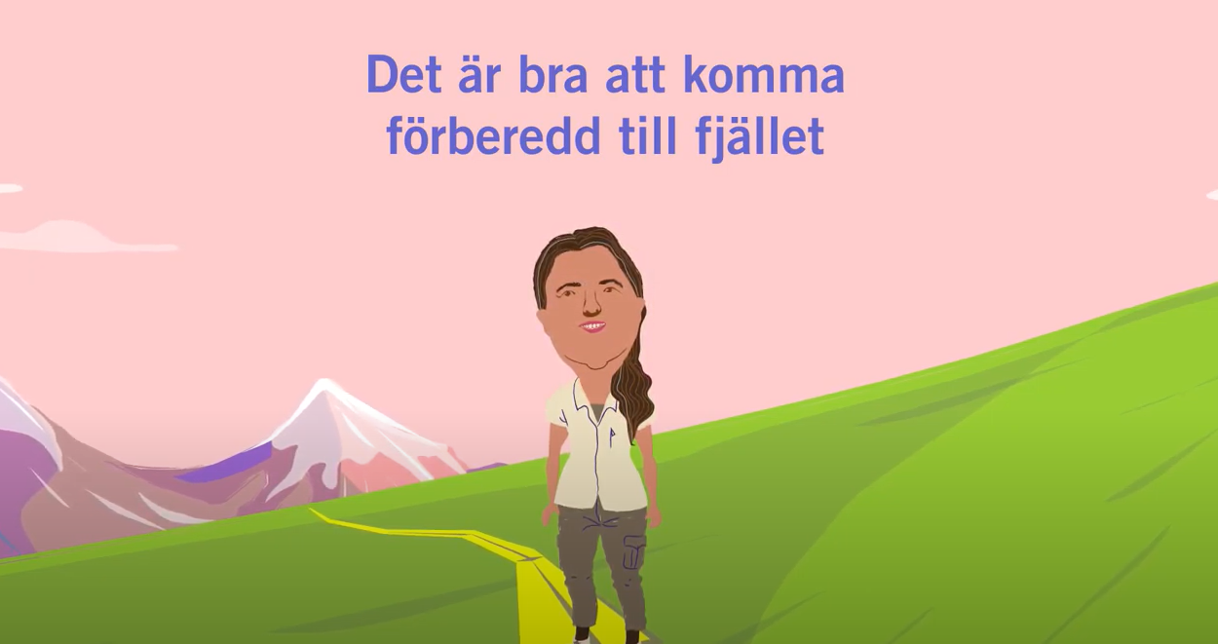
Allemansrätten i fjällen
Inläggstext
Allemansrätten gäller också i fjällen, men naturen är känslig så håll dig till stigar och leder. Tänk på det här:
🦌 Kolla upp vädret innan du ger dig ut på tur.
🦌 Stör inte renarna eller andra djur. Håll alltid hunden kopplad om du har den med dig.
Länk till Naturvårdsverkets webbplats: http://www.naturvardsverket.se/Var-natur/Allemansratten/Det-har-galler/Pa-fjallet/
Förslag: Filmen ”Allemansrätten – hur funkar den på fjället?”
Notes:
Mer information: http://www.naturvardsverket.se/Var-natur/Allemansratten/Det-har-galler/Pa-fjallet/
Länk till filmen ”Allemansrätten – hur funkar den på fjället?”: http://www.naturvardsverket.se/Var-natur/Allemansratten/informationsmaterial/
Länk till emojis: https://emojipedia.org/deer/
https://emojipedia.org/tent/
https://emojipedia.org/sun-behind-cloud/

Slide 12
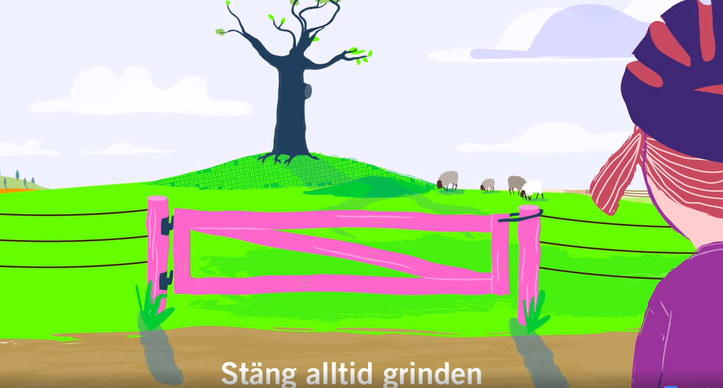
Allemansrätten vid odlad mark och hagar
Inläggstext
Allemansrätten välkomnar alla ut i naturen, så länge vi inte stör eller förstör. Det här är bra att tänka på om du rör dig vid mark som är odlad eller vid hagar:
🌱 Det är förbjudet att gå på åkrar med växande gröda
🌱 Plocka inte gröda som växer
🌱 Kom ihåg att alltid stänga grinden till beteshagar om du passerar
🌱 Låt kossor och får vara i fred - stör inte tamboskap!
🌱 Skräpa inte ner, ta med ditt skräp till närmaste papperskorg eller ta med det hem.
Länk till Naturvårdsverkets webbplats:
http://www.naturvardsverket.se/Var-natur/Allemansratten/Det-har-galler/
Förslag: Filmen ”Allemansrätten – hur funkar den vid odlad mark och hagar?”
Notes:
Mer information: http://www.naturvardsverket.se/Var-natur/Allemansratten/Det-har-galler/
Länk till filmen ”Allemansrätten – hur funkar den vid odlad mark och hagar?”: http://www.naturvardsverket.se/Var-natur/Allemansratten/informationsmaterial/
Länk till emoji: https://emojipedia.org/seedling/

